Slide 1





İstanbul Gedik Üniversitesi
FACE MASK DETECTION
2022 Güz dönemi Yapay Zeka Final Sınavı
Hazırlayan:Hilal Öztemel
Bilgisayar Mühendisliği
3. sınıf öğrencisi
191141016
4 şubat cuma 2022

Slide 2


İÇİNDEKİLER
Veri Ön işleme
CNN kullanarak model eğitimi
Kaynakça

Slide 3

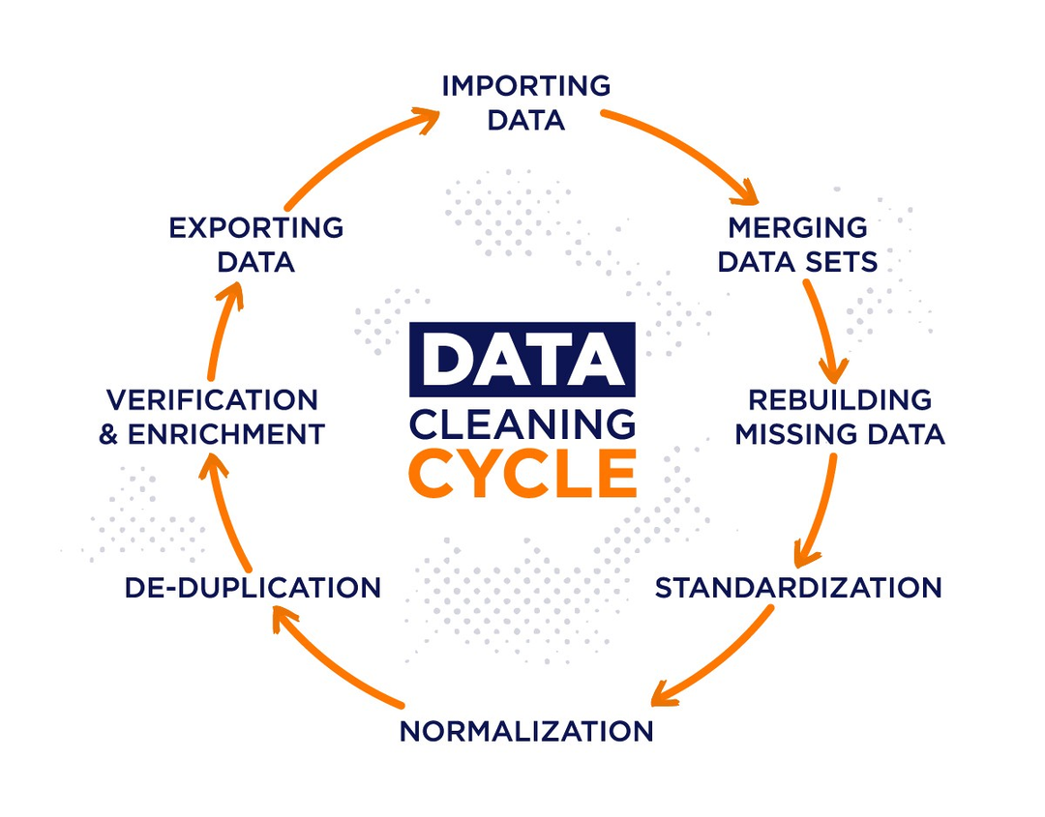


VERI ÖN İŞLEME

Slide 4
NEDEN VERİ ÖN İŞLEME YAPILIR ?
Data Prepprocessing henüz bir model ortaya konmamışken veri seti üzerinde yapılan bir takım iyileştirme çalışmalarıdır.
İlk gözümüzle veri setinde , verilen niteliğe ait gözümüze takılan bir tutarsızlık olup olmadığı incelenir.
Daha sonra bakılması gereken noktalar eksik veriyi tespit etme, eksik veriyi kaldırma, tekrarlı verileri kaldırma, aykırı verilerin tespit edilmesi, düzeltme işlemleri, dönüştürme işlemleri, normalleştirme ve veriyi bir şekilde optimize etme işlemleridir.

Slide 5
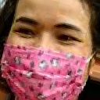
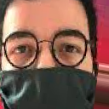
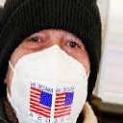
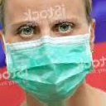
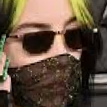
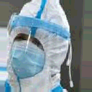


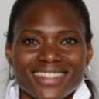

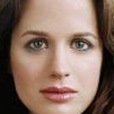
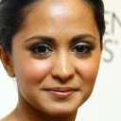

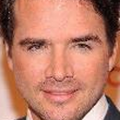
Veri ön işleme tekniklerinde bir sınıflandırma yapacak olursak :
Veri Temizleme
Veri Birleştirme
Veri Dönüştürme
Veri İndirgeme

Slide 6
Veri temizleme sınıfında veri seti içerisinde tespit edilen aykırı değerlerin temizlenmesi, eksik verilerin kaldırılması veya tamamlanması gibi işlemler yapılır. Bu işlemler verinin üzerindeki gürültüyü azaltmış olurlar.
Yapılacak her bir eksik veri tamamlama veya aykırı veri tespit çalışması için ise ayrı ayrı yöntemler geliştirilmiştir. Örneğin bir eksik veri tahmini işleminde istatistiksel yöntemlerden faydalanılacağı gibi, optimizasyon yöntemleri veya regresyon yöntemlerinden de faydalanılır. Bu işlemlerin her biri farklı şekillenip sonuçta verideki eksik veriyi tamamlamış olacaktır.
Veri önişleme fazında veri öncelikle küçükten büyüğe veya anlamlı olacak şekilde sıralanmalıdır. Sıralanmamış bir veri seti üzerinde ön işleme adımlarından söz edilemez. Ardından aykırı veri tespitinde veya gürültülü verilerin tespitinde kümeleme algoritmalarından faydalanabilir. Yine eksik verilerin tamamlanması aşamasında ise regresyon veya yukarıda bahsedildiği gibi diğer yöntemlerden biri seçilebilir.
Veri birleştirme sınıfında ise farklı farklı veri tabanlarında bulunan veri setlerinin tek bir yerde toplanması aşamasının düzenli bir şekilde yürütülmesi sağlanır. Veri dönüştürme sınıfında veri seti içerisindeki verilerin madencilik operasyonlarına uygun şekilde dönüştürülmesi sağlanır. İndirgeme olarak adlandırdığımız son sınıfımızda ise büyük verinin daha özet formuna dönüştürülmesi ve operasyonların bu özet form üzerine uygulanmasını amaçlayan bir indirgeme yapılabilir.

Slide 7

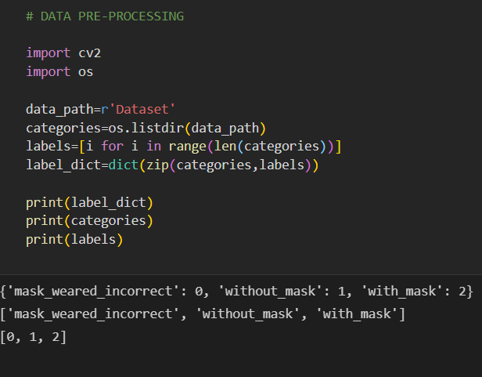


Slide 8
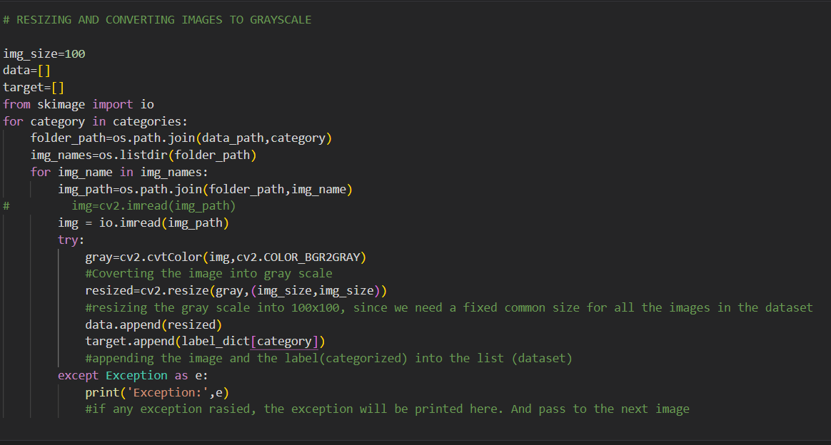
os.path.join(data_path,category) :
Bir veya birden fazla yol bileşenini birleştirir.
os.listdir(folder_path) :
Yol tarafından verilen dizindeki girişlerin adlarını içeren bir liste döndürür, liste keyfi sıradadır.

Slide 9
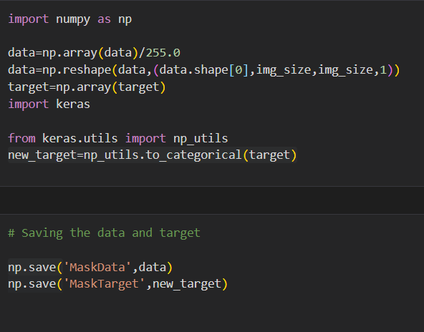
data=np.array(data)/255.0
Görüntülerde piksel değerleri matrislerden oluşur. Siyah beyaz görüntüler tek matristir.Renkli görüntüler 3 renk kanalı içerir.
Piksel değerleri genellikle 0 ile 255 arası tam sayılardır.Bu piksel değerleri doğrudan sinir ağı modeline sunulabilir ancak bu modellem sırasında daha vaş eğitilmesine sebep olur.
Bunun yerine 0-1 arası ölçeklendirmek ve hatta değerleri standartlaştırmak gibi modellemeden önce görüntü piksel değerlerinin hazırlenmasına yardımcı olur.

Slide 10
data=np.reshape(data,(data.shape[0],img_size,img_size,1))
piksel değerlerinde standartlaştırma yaptığımız için dizinin boyutunu yeniden şekiilendiririz.
new_target=np_utils.to_categorical(target)
Bir sayısal dizi veya farklı kategorileri temsil eden tam sayılara sahip vektör sınıf vekrörünü ikili vektöre dönüştürür.

Slide 11
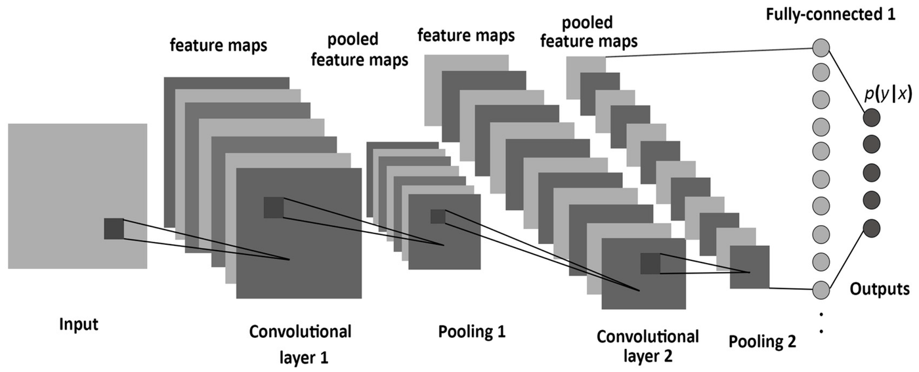
CNN KULLANARAK MODEL EĞİTİMİ

Slide 12

CNN‘İ EĞİTMEK İÇİN KULLANILAN ADIMLAR
Adım 1: Veri Kümesini Yükleyin
Adım 2: Giriş katmanı
Adım 3: Evrişimli katman(Convolutional layer)
Adım 4: Havuzlama katmanı(Pooling layer)
Adım 5: Evrişimli katman ve Havuzlama Katmanı
(Convolutional layer and Pooling Layer)
Adım 6: Yoğun katman(Dense layer)
Adım 7: Logit Katmanı(Logit Layer)

Slide 13
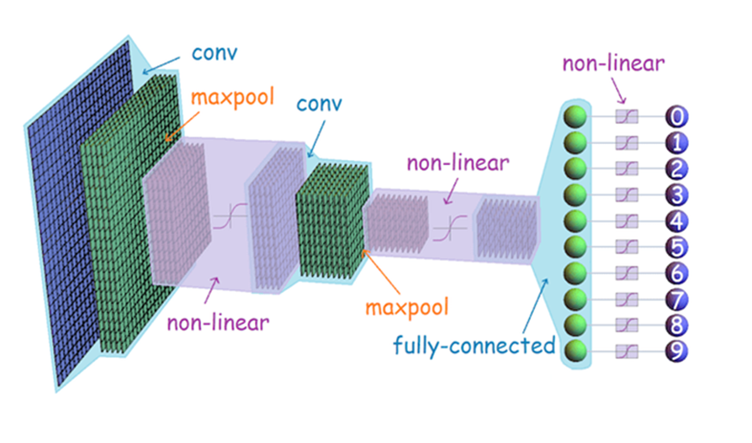
CNN MİMARİSİ
Evrişim Katmanı (Convolutional Layer): 32 adet 3x3 filtre uygular (3x3 piksel alt bölgeleri ayıklayarak),
Havuzlama Katmanı (Pooling Layer): Bu, 2x2 filtre ve 2 adımda (toplanan bölgelerin örtüşmediğini belirtir) maksimum havuzlama gerçekleştirir.
Evrişim Katmanı (Convolutional Layer): ReLU aktivasyon fonksiyonu ile 36 adet 5x5 filtre uygular.
Havuzlama Katmanı (Pooling Layer): Yine, 2x2 filtre ve 2 adımda maksimum Havuzlama gerçekleştirir.
Yoğun Katman (Dense Layer (Logits Layer)): Her basamak hedef sınıfı (0-9) için bir tane olmak üzere on nöron vardır.

Slide 14
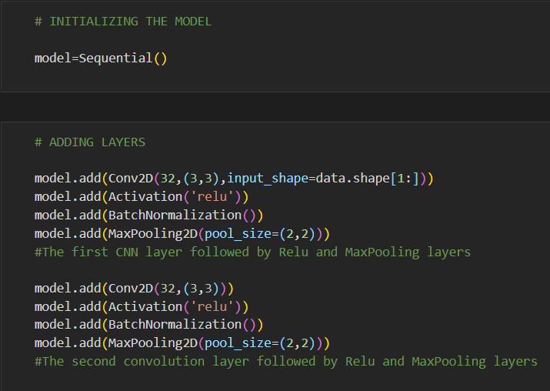
Convolution (Conv2D)
İki kümenin birleştirilmesini sağlayan matamatilksel işlemdir
Girişe uygulanarak özellik haritası (Feature map) oluşturulur.
CNN convolution operatörünün sonucunu aktivasyon fonksiyonuna gönderir.
Activation('relu')
Aktivasyonda zayıf olan(net olmayan pikselleri silme işlemi yapılır.

Slide 15
BatchNormalization()
Toplu normalleştirme, katmanların girdilerini yeniden merkezleme ve yeniden ölçeklendirme yoluyla normalleştirme yoluyla yapay sinir ağlarını daha hızlı ve daha kararlı hale getirmek için kullanılan bir yöntemdir.
MaxPooling2D(pool_size=(2,2))
maksimum değeri alarak girişi uzamsal boyutları (yükseklik ve genişlik) boyunca alt örnekler.

Slide 16
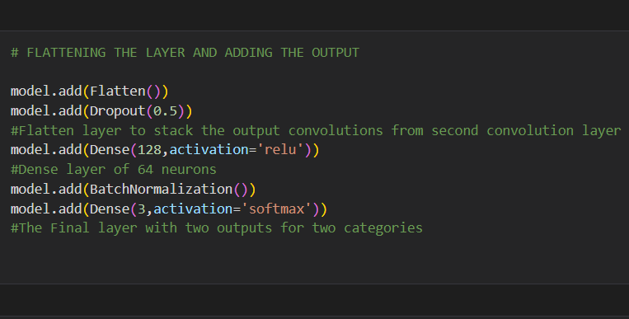
Flatten()
Dropout(0.5)
Matris şekil değiştirir
Boyutunu tek boyuta çevirir.
CNN 'e her basamak hedef sınıfı (0-9) için bir tane olmak üzere on nöron vardır.Öğrenme işleminde en iyi öğrenen %50 'yi devre dışı bırakır.

Slide 17
Dense(128,activation='relu')
Dense(3,activation='softmax')
.Her basamak hedef sınıfı (0-9) için bir tane olmak üzere on nöron vardır.Matris şekil değiştirir.Boyutunu tek boyuta çevirir.
Softmax aktivasyon fonksiyonudur.Diğer aktivasyon fonksiyonlarından farkı piksel değerleri genellikle 0-255 arasıdır. Diğerleri 0-1 arasında piksel değerleri kullanır.

Slide 18
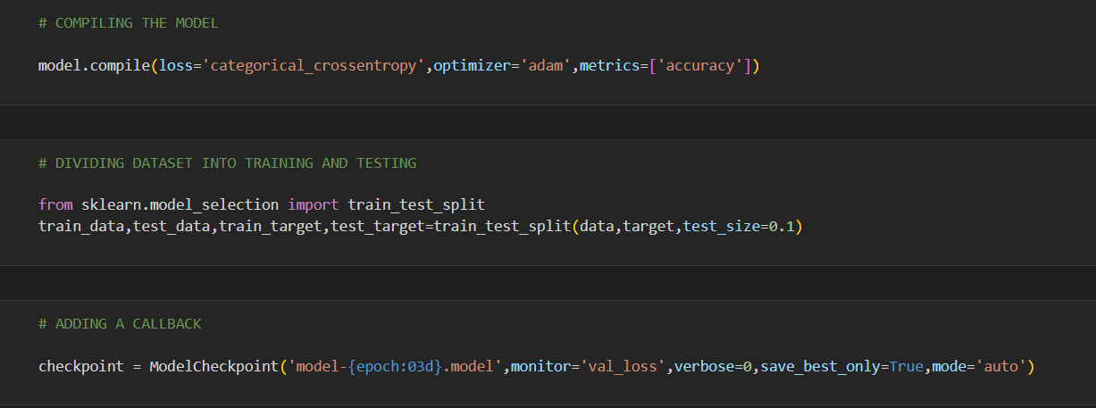
Oluşturduğumuz modeli derlememiz gerekiyor :
model.compile(
loss='categorical_crossentropy', ->Kategorik çapraz entropi kaybını hesaplar.
optimizer='adam',
metrics=['accuracy']
)
Çapraz entropi kaybı fonksiyonu, verilerin bir sınıfa mı yoksa diğer bir sınıfa mı ait olma olasılığını tahmin ederek verileri sınıflandıran bir sınıflandırma modelinin eğitilmesi durumunda kullanılan bir optimizasyon fonksiyonudur.

Slide 19
model.compile(
loss='categorical_crossentropy',
optimizer='adam', -> optimisasyonun amacı yitim değerinin azalması ve bu azalmalarında en kısa epoch gerçekleşmesi, yani en iyi öğrenme oranına ulaşmak
metrics=['accuracy']
)

Slide 20
checkpoint = ModelCheckpoint('model-{epoch:03d}.model',monitor='val_loss',verbose=0,save_best_only=True,mode='auto')
Şimdiye kadar sadece "en iyi performansı" elde eden modelin tutulması veya performans ne olursa olsun modelin her çağın sonunda kaydedilip kaydedilmeyeceği.

Slide 21
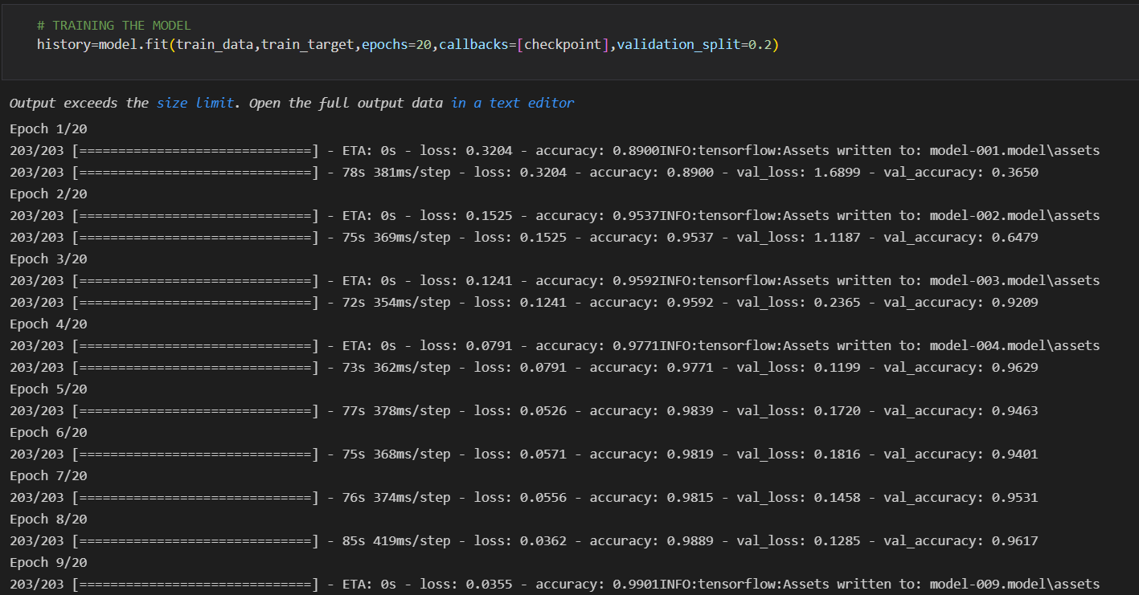

Slide 22
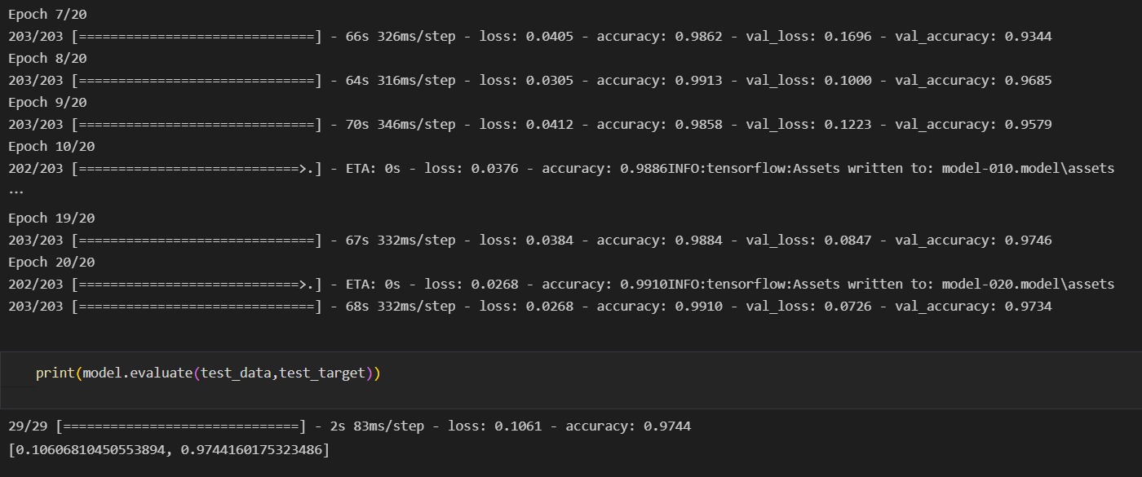
evaluate :TensorFlow API'sine bakarsanız, model değerlendirmesi işlevselliği, "katmanları eğitim ve çıkarım özelliklerine sahip bir nesneye gruplayan" işlevsellik sınıfının bir parçasıdır

Slide 23
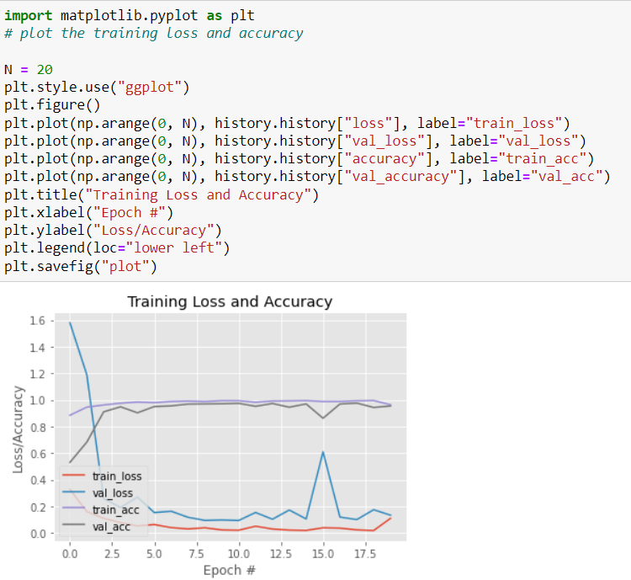
Model Değerlendirmesi

Slide 24

KAYNAKÇA :
https://medium.com/@ilkbaharnaz/data-preprocessing-veri-%C3%B6n-i%CC%87%C5%9Fleme-85236484f913
https://ichi.pro/tr/adam-ve-rmsprop-optimizer-icin-eksiksiz-kilavuz-129692177630142
https://stackoverflow.com/questions/69620683/explain-x-tf-keras-layers-dense128-activation-relupretrained-model-out
https://keras.io/api/layers/activations/
https://towardsdatascience.com/exploring-activation-functions-for-neural-networks-73498da59b02
https://www.btkakademi.gov.tr/portal/course/keras-ile-derin-oegrenmeye-giris-10599
https://www.researchgate.net/publication/350906163_Face_Mask_Detection_using_Convolutional_Neural_Network_CNN_to_reduce_the_spread_of_Covid-19
https://www.ncbi.nlm.nih.gov/pmc/articles/PMC8527867/?tool=pmcentrez&report=abstract
https://www.javatpoint.com/training-of-cnn-in-tensorflow
https://www.tensorflow.org/api_docs/python/tf/keras/utils/to_categorical
https://numpy.org/doc/stable/reference/generated/numpy.reshape.html
https://stackoverflow.com/questions/43272848/what-is-dimension-order-of-numpy-shape-for-image-data
https://discuss.codingblocks.com/t/what-is-meaning-of-reshape-1-1/14830
https://www.geeksforgeeks.org/numpy-reshape-python/
https://intellipaat.com/community/32118/what-does-shape-do-in-for-i-in-range-y-shape-0
https://www.alibabacloud.com/blog/part-4-image-classification-using-features-extracted-by-transfer-learning-in-keras_595292
https://stackoverflow.com/questions/61046588/keras-memoryerror-data-data-astypefloat-255-0-unable-to-allocate-309

